Slide 1
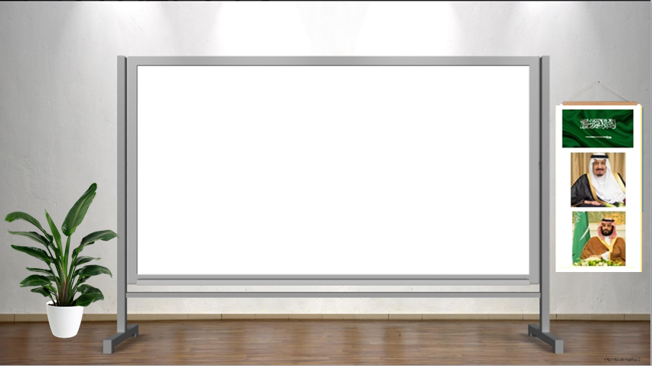

Slide 2
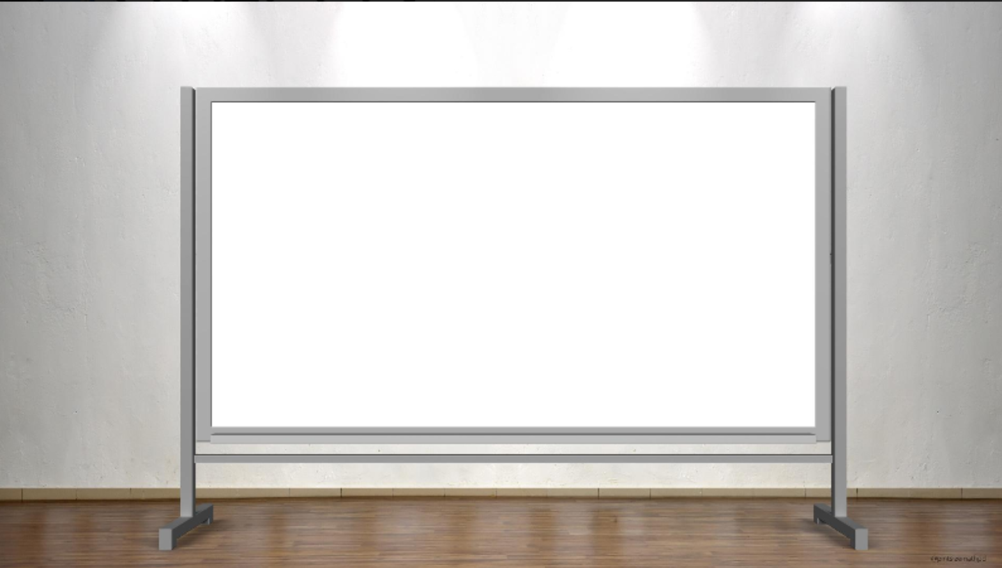
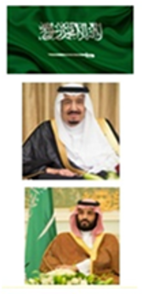
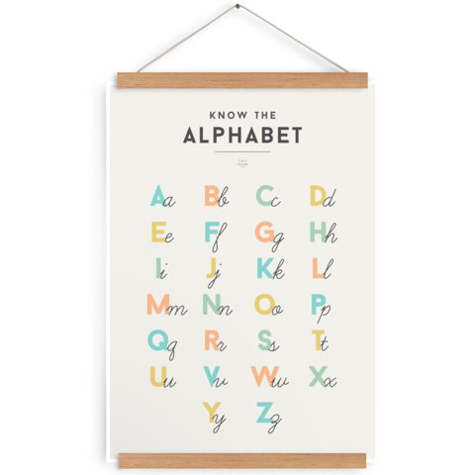
اللَّهمَّ لا سَهلَ إلَّا ما جَعَلتَه سَهلًا، وأنتَ تَجعَلُ الحَزْنَ إذا شِئتَ سَهلًا

Slide 3
اللَّهمَّ لا سَهلَ إلَّا ما جَعَلتَه سَهلًا، وأنتَ تَجعَلُ الحَزْنَ إذا شِئتَ سَهلًا

Slide 4
اللَّهمَّ لا سَهلَ إلَّا ما جَعَلتَه سَهلًا، وأنتَ تَجعَلُ الحَزْنَ إذا شِئتَ سَهلًا

Slide 5
اللَّهمَّ لا سَهلَ إلَّا ما جَعَلتَه سَهلًا، وأنتَ تَجعَلُ الحَزْنَ إذا شِئتَ سَهلًا

Slide 6
اللَّهمَّ لا سَهلَ إلَّا ما جَعَلتَه سَهلًا، وأنتَ تَجعَلُ الحَزْنَ إذا شِئتَ سَهلًا
من تذكرنا بموضوع
درسنا السابق

Slide 7
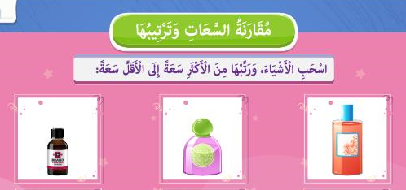
اللَّهمَّ لا سَهلَ إلَّا ما جَعَلتَه سَهلًا، وأنتَ تَجعَلُ الحَزْنَ إذا شِئتَ سَهلًا
رتبي الأشياء التي أمامك من الأكثر سعة إلى الأقل

Slide 8
اليوم : الأربعاء
التاريخ : 14 / 9 / 1444هـ
المادة : رياضيات
القياس : الفصل العاشر
الموضوع : مقارنة السعات وترتيبها
الهدف : أقارن بين السعات ثم أرتبها
اللَّهمَّ لا سَهلَ إلَّا ما جَعَلتَه سَهلًا، وأنتَ تَجعَلُ الحَزْنَ إذا شِئتَ سَهلًا
ص 42

Slide 9
اللَّهمَّ لا سَهلَ إلَّا ما جَعَلتَه سَهلًا، وأنتَ تَجعَلُ الحَزْنَ إذا شِئتَ سَهلًا

Slide 10
اللَّهمَّ لا سَهلَ إلَّا ما جَعَلتَه سَهلًا، وأنتَ تَجعَلُ الحَزْنَ إذا شِئتَ سَهلًا

Slide 11
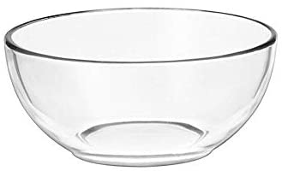
اللَّهمَّ لا سَهلَ إلَّا ما جَعَلتَه سَهلًا، وأنتَ تَجعَلُ الحَزْنَ إذا شِئتَ سَهلًا

Slide 12
اللَّهمَّ لا سَهلَ إلَّا ما جَعَلتَه سَهلًا، وأنتَ تَجعَلُ الحَزْنَ إذا شِئتَ سَهلًا

Slide 13
اللَّهمَّ لا سَهلَ إلَّا ما جَعَلتَه سَهلًا، وأنتَ تَجعَلُ الحَزْنَ إذا شِئتَ سَهلًا

Slide 14
اللَّهمَّ لا سَهلَ إلَّا ما جَعَلتَه سَهلًا، وأنتَ تَجعَلُ الحَزْنَ إذا شِئتَ سَهلًا

Slide 15
نشاط ختامي :
اللَّهمَّ لا سَهلَ إلَّا ما جَعَلتَه سَهلًا، وأنتَ تَجعَلُ الحَزْنَ إذا شِئتَ سَهلًا
https://www.liveworksheets.com/de1644359uu

Slide 16
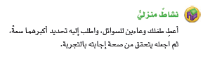
اللَّهمَّ لا سَهلَ إلَّا ما جَعَلتَه سَهلًا، وأنتَ تَجعَلُ الحَزْنَ إذا شِئتَ سَهلًا

